Slide 1
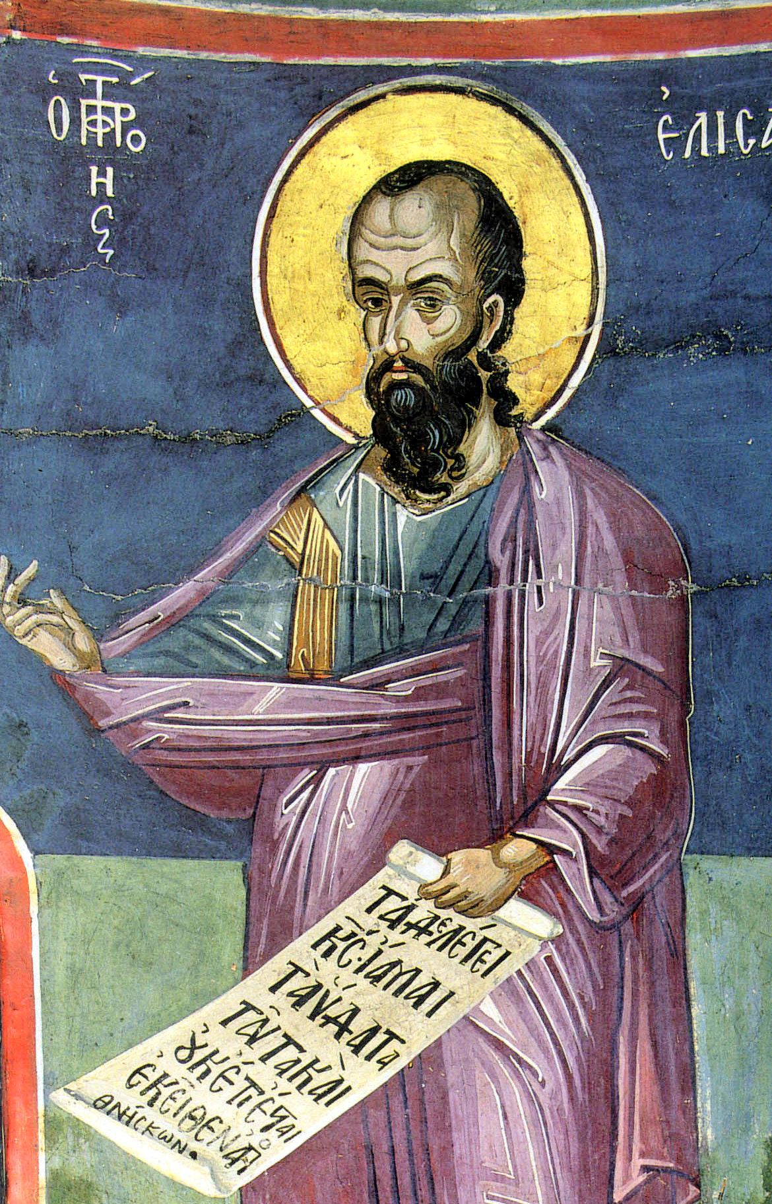
ПРОРОК ЕЛИСЕЙ
ВЕЛИКИЙ ПРИЕМНИК

Slide 2
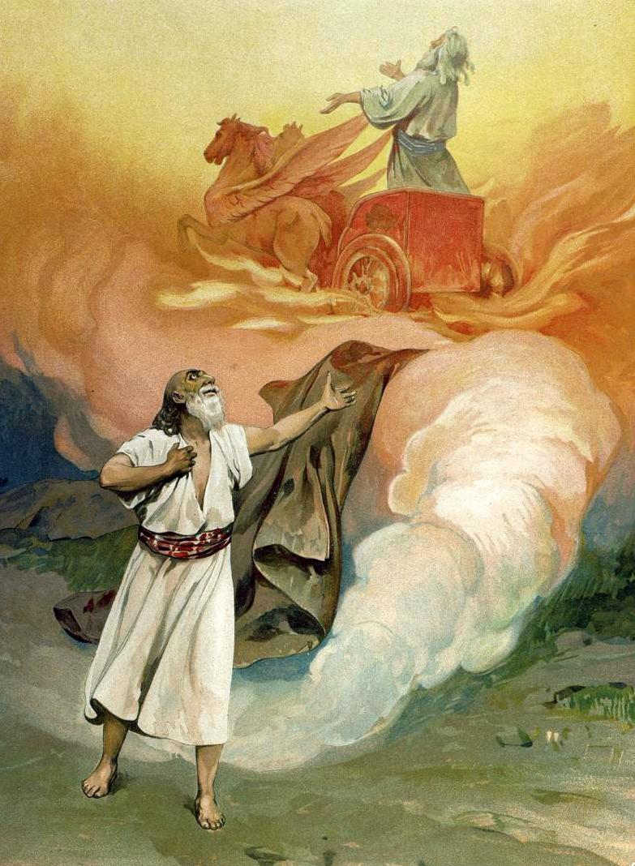
НАЧАЛО СЛУЖЕНИЯ
Святый пророк Елисей был сын земледельца, по имени Сафата. После взятия Илии на небо Елисею перешел через реку Иордан. Он ударил милотию Илии по воде; вода расступилась, и он перешел по сухому дну.

Slide 3
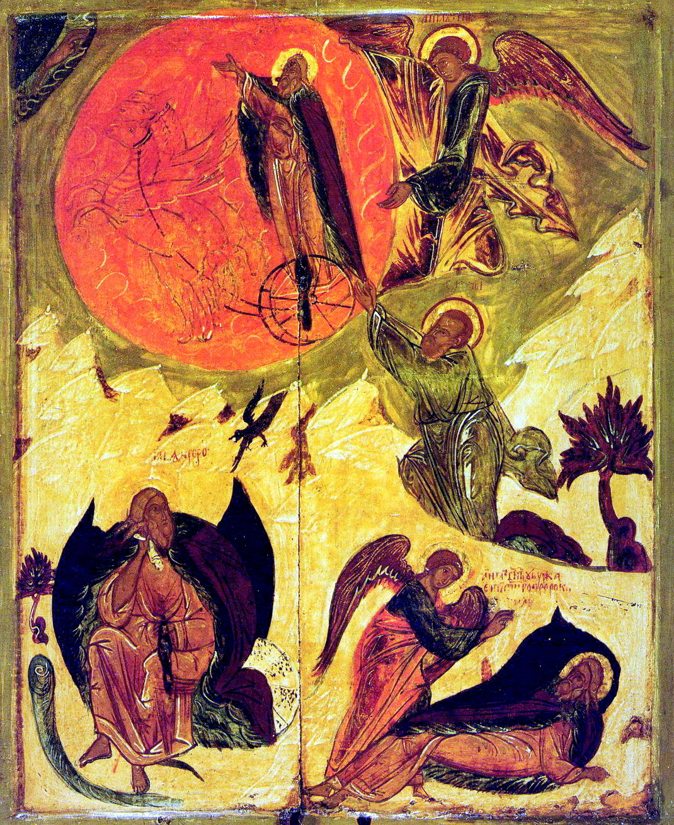
ЖИВАЯ ВОДА
Когда Елисей пришел в город Иерихон, жители сказали ему: «у нас вода нехорошая, и от этого земля бесплодна». Елисей бросил в источник воды соли, и вода сделалась вкусною и здоровою.

Slide 4
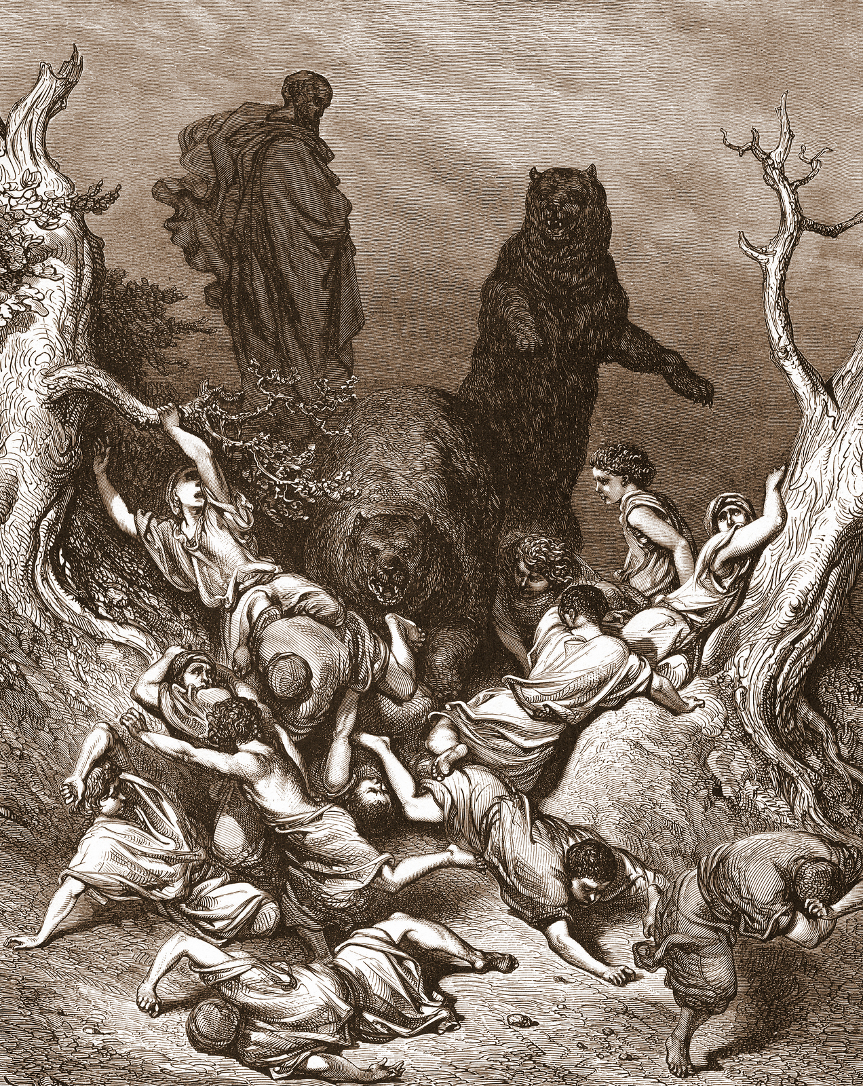
«ИДИ, ИДИ, ПЛЕШИВЫЙ!»
Около Вефиля над Елисеем надсмеялись дети: «иди, иди, плешивый!» - кричали они. Он сказал, что за такое невежество они будут наказаны Богом. Из леса вышли две медведицы и растерзали сорок двух детей.

Slide 5
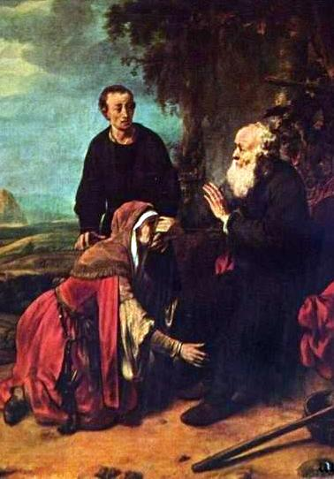
НИЩАЯ ВДОВА
Однажды к Елисею пришла бедная вдова, плакала и говорила: «Мой муж умер и оставил после себя много долгу. Теперь заимодавец хочет взять за долг обоих моих детей в рабы».

Slide 6
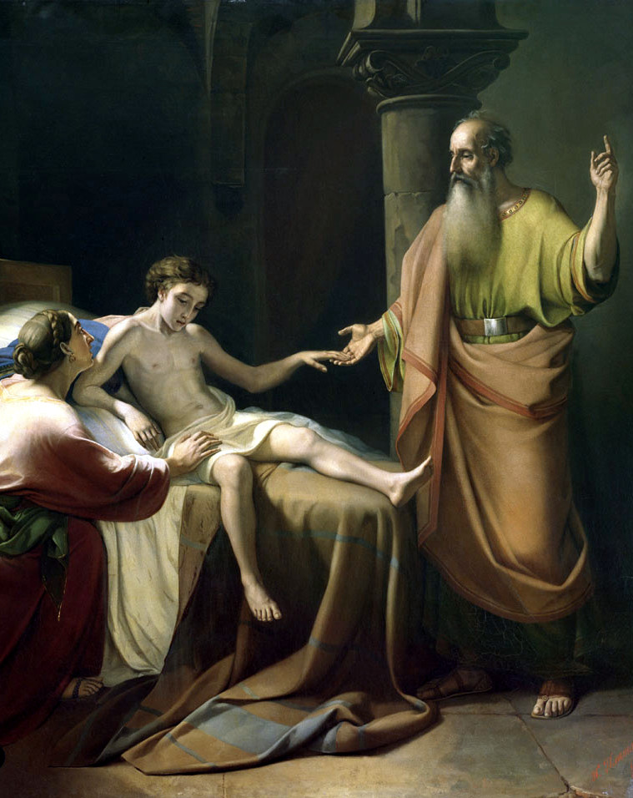
ВОСКРЕШЕНИЕ
В Сонаме одна богатая женщина имела сына. Но ребенок резко заболел и в тот же день умер. Она пришла к Елисею и в отчаянии упала к ногам его. Пророк вошел в дом, где лежал ребенок, и долго молился Богу. Ребенок ожил.

Slide 7
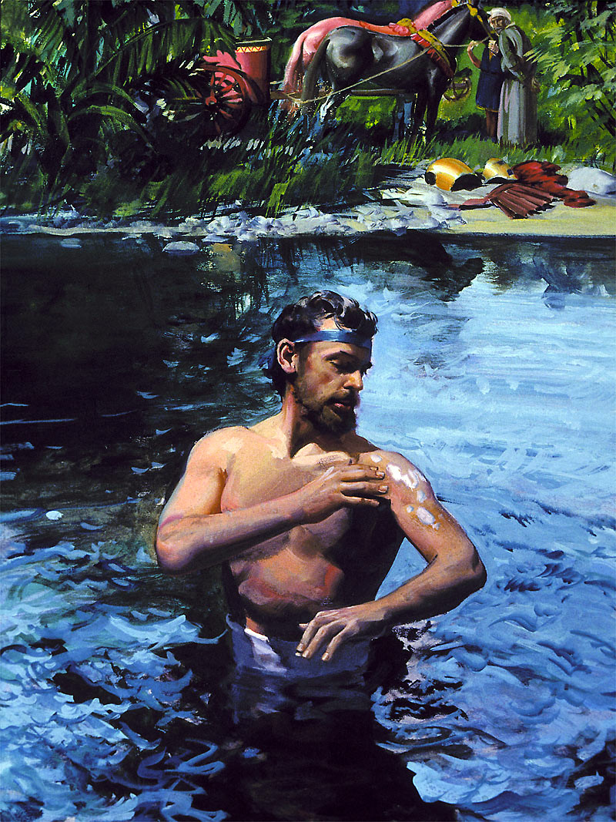
ПРОКАЗА НЕЕМАНА
Военачальник царя сирийского, Нееман, был болен проказою. Никто не мог вылечить его от этой болезни. Но только пророк Елисей исцелил его.

Slide 8
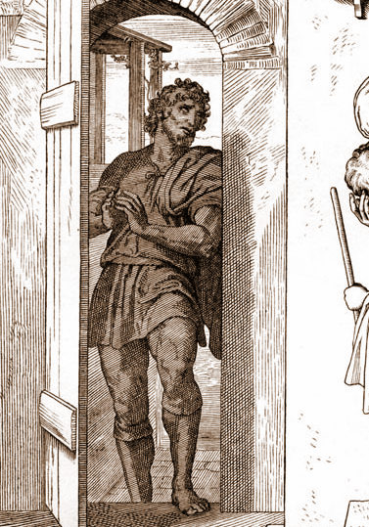
ГРЕХ СЕРЕБРОЛЮБИЯ
Слуга Елисея, Гиезий, по серебролюбию взял у Неемана деньги за исцеление. Тогда пророк обличил его и сказал: «вместе с серебром Неемана пусть перейдет к тебе и болезнь его».

Slide 9
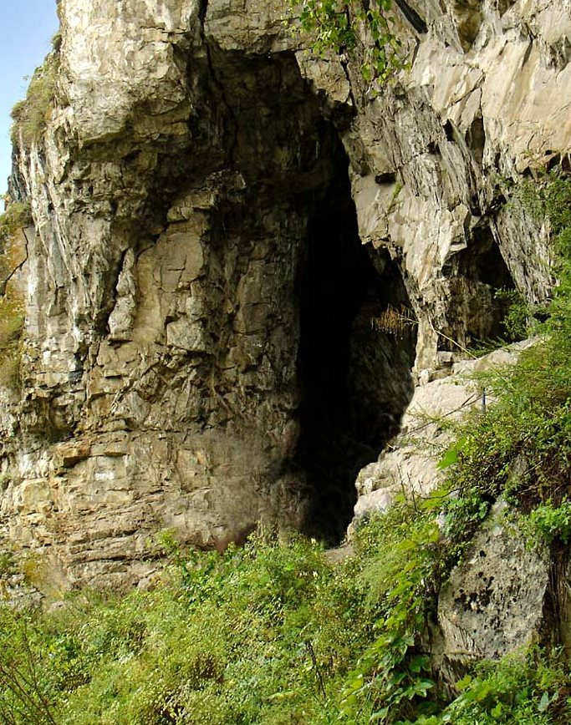
КОСТИ ЕЛИСЕЯ
Однажды мимо усыпальницы Елисея, несли умершего. Но, увидев неприятелей, погребавшие бросили умершего в пещеру пророка. Как только он коснулся костей Елисея, тотчас ожил.

